Slide 1
Webinar 1-10/11/2023
Cenni sulla probabilità, eventi e operazioni tra essi, assiomi sulla probabilità, probabilità totale

Slide 2
L’incertezza e la sua misura
Lo sviluppo del pensiero statistico-probabilistico si fonda sul concetto di variabilità.
La variabilità dei fenomeni naturali e sociali e la conseguente incertezza dei singoli fatti o eventi è stata la sfida che la scienza ha dovuto affrontare.
Due sono gli aspetti che la realtà sensibile e i suoi stati di natura chiedono di fronteggiare:
La variabilità dei fenomeni
L’incertezza degli eventi
La variabilità è caratteristica delle popolazioni (molecole, piante, aziende, individui.
L’incertezza è, invece, dagli eventi e del loro avverarsi.
Variabilità e incertezza descrivono due momenti concettualmente differenti che vanno affrontati con strategie diverse e che si sono consolidati nella metodologia statistica e nel calcolo delle probabilità

Slide 3
Definizioni di misura della probabilità
Definizione classica: se si conoscono le regole dell’esperimento aleatorio, la misura discende dell’applicazione degli assiomi del calcolo delle probabilità a quelle regole. In queste situazioni, la probabilità dell’evento è data dal rapporto tra il numero di casi favorevoli all’evento e il numero dei casi possibili, qualora siano tutti ugualmente possibili.
Alla regola generale si possono apportare numerosissime varianti, ma il percorso è rigorosamente deduttivo
Gli esempi classici vengono dai giochi della sorte, dadi, monete, urne.
Data una moneta ideale e simmetrica con le tradizionali facce Testa e Croce, e immaginando che il lancio della moneta si realizzi sempre su T o C, segue che la P(T)=P(C)=1/2=0,5

Slide 4
Definizioni di misura della probabilità
Allo stesso modo, il lancio di un dado simmetrico, che in ogni faccia ha rispettivamente i punti da 1 a 6, configura un esperimento aleatorio in cui tutti i punti da 1 a 6 hanno la stessa probabilità di avverarsi: P(1)=P(2)=..P(6)=1/6
Sia un’urna composta da 10 palline identiche tranne per colore, così differenziate: 1 nera, 4 bianche, 5 rosse. Da un’estrazione puramente casuale si deduce che:
P(nera)= 1/10=0,1; P(bianche)=4/10=0,4; P(Rossa)=5/10=0,5
Vale ancora P(Bianca)+P(Nera)+P(Rossa)=1
I possibili criteri di estrazione di palline con etichette diverse da una o più urne sono gli strumenti più efficaci per costruire campioni statistici

Slide 5
Definizioni di misura della probabilità
Definizione frequentista. Nell’uso corrente e nella ricerca scientifica, la probabilità di un evento è stimata dalla frequenza relativa con cui l’evento stesso compare in un campione molto ampio osservazioni.
La frequenza relativa dell’evento in una distribuzione statistica si assume quindi come stima della probabilità incognita dell’evento.
Dato un campione di 10000 neonati, rispettivamente di 5100 maschi e 4900 femmine, tenendo conto della frequenza relativa dei neonati, distinti per sesso, la probabilità di ciascun sesso alla nascita è definita: P(M)=5100/10000=0,51 e P(F)=4900/10000=0,49
La frequenza relativa è una buona stima della probabilità incognita solo se il campione delle osservazioni è sufficientemente ampio da assicurare una tendenziale stabilità della frequenza al crescere delle osservazioni.

Slide 6
Definizioni di misura della probabilità
Definizioni soggettivista o su scommessa. Dati due eventi contrapposti, A e B, si immagini di scommettere sull’avverarsi di A contro B impegnando una posta s (perdita certa), a fronte di una vincita S (incerta).
Il rapporto (odds) tra la puntata s e la vincita S di A contro B misura la fiducia che lo scommettitore ideale ha dell’avverarsi rispettivamente di A e B: P(A)=s/S (puntata/Vincita)
Se lo scommettitore è disposto a scommettere 100 su A per vincere 400 nel caso A si avvera (e ovviamente a perdere 100 nel caso in cui A non si avvera), la probabilità vale P(A)=100/400=0,25. Ne segue che P(B)=0,75.
La scommessa di A contro B è di 1 a 3.

Slide 7
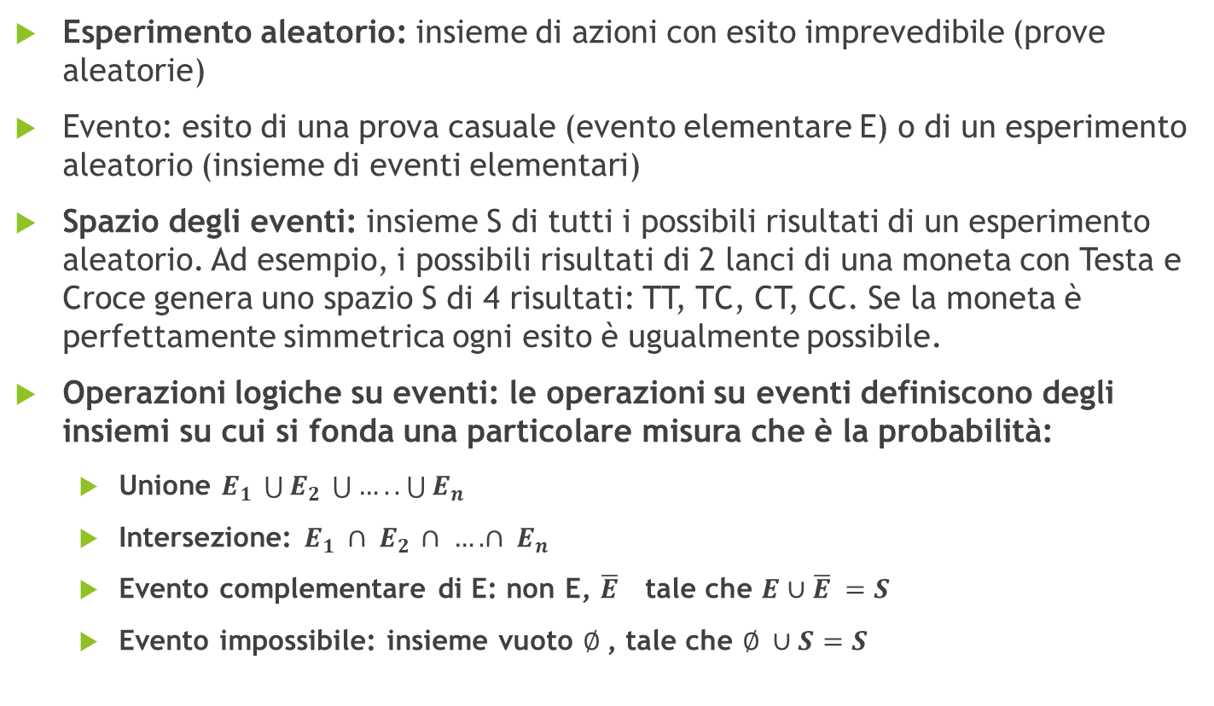
Definizioni e assiomi
Esperimento aleatorio: insieme di azioni con esito imprevedibile (prove aleatorie)
Evento: esito di una prova casuale (evento elementare E) o di un esperimento aleatorio (insieme di eventi elementari)
Spazio degli eventi: insieme S di tutti i possibili risultati di un esperimento aleatorio. Ad esempio, i possibili risultati di 2 lanci di una moneta con Testa e Croce genera uno spazio S di 4 risultati: TT, TC, CT, CC. Se la moneta è perfettamente simmetrica ogni esito è ugualmente possibile.
Operazioni logiche su eventi: le operazioni su eventi definiscono degli insiemi su cui si fonda una particolare misura che è la probabilità:
Unione $E_{1 }\bigcup{E_{2 }}\bigcup{…..\bigcup{E_{n}}}$
Intersezione: $E_{1 }∩ E_{2}$ $∩ ….∩ E_{n}$
Evento complementare di E: non E, $\overline{E}$ tale che $E∪\overline{E} =S$
Evento impossibile: insieme vuoto $∅$, tale che $∅ ∪S=S$

Slide 8

Misura di Probabilità
Misura di probabilità: funzione che associa a un evento $E ∈S$ un valore numerico P(E) che soddisfa i seguenti assiomi fondamentali (Kolmogorov)
P(E)$≥0$
P(S) =1
P($E_{1}∪ E_{2}$ $∪$……$E_{i }∪$ ….)= P($E_{1})+P( E_{2}$)+…+P($E_{i}$)+ …+P($E_{n}$), con $E_{i}$ e $E_{j}$ eventi
Mutualmente esclusivi per ogni i e j (se si avvera un evento non si avvera l’altro evento)

Slide 9
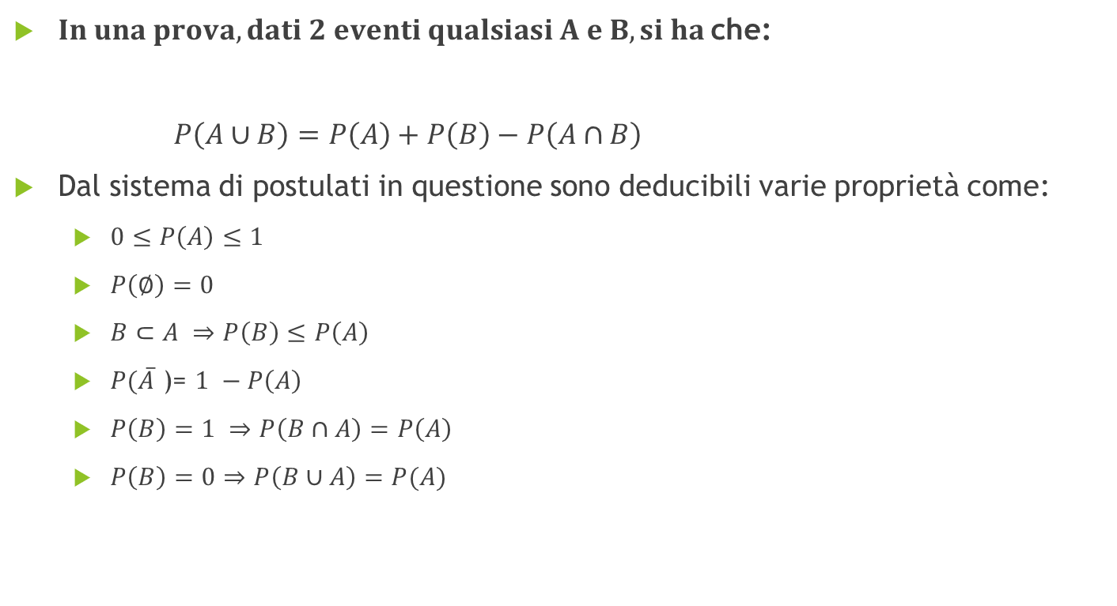
Probabilità dell’unione di 2 eventi o probabilità totale
$In una prova, dati 2 eventi qualsiasi A e B, si ha$che:
$P\left(A∪B\right)=P\left(A\right)+P\left(B\right)−P\left(A∩B\right)$
Dal sistema di postulati in questione sono deducibili varie proprietà come:
$0≤P\left(A\right)≤1$
$P\left(∅\right)=0$
$B⊂A ⇒P\left(B\right)≤P\left(A\right)$
$P(\overline{A}$ )= $1 −P\left(A\right)$
$P\left(B\right)=1 ⇒P\left(B∩A\right)=P\left(A\right)$
$P\left(B\right)=0⇒P\left(B∪A\right)=P(A)$

Slide 10
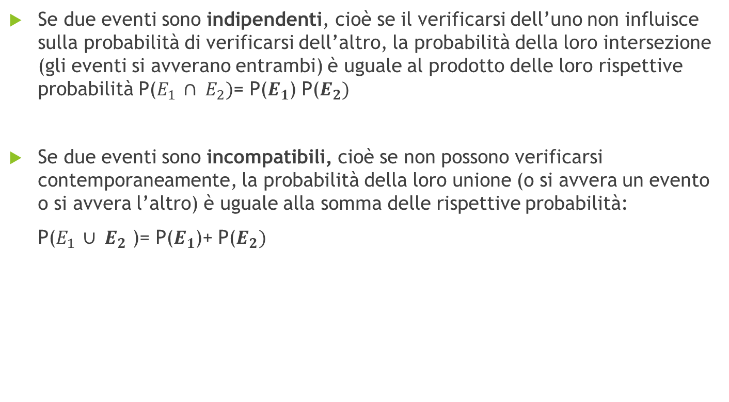
Eventi indipendenti e incompatibili
Se due eventi sono indipendenti, cioè se il verificarsi dell’uno non influisce sulla probabilità di verificarsi dell’altro, la probabilità della loro intersezione (gli eventi si avverano entrambi) è uguale al prodotto delle loro rispettive probabilità P($E_{1 }∩ E_{2})$= P($E_{1}$) P($E_{2})$
Se due eventi sono incompatibili, cioè se non possono verificarsi contemporaneamente, la probabilità della loro unione (o si avvera un evento o si avvera l’altro) è uguale alla somma delle rispettive probabilità:
P($E_{1 }∪ E_{2}$ )= P($E_{1}$)+ P($E_{2})$

Slide 11
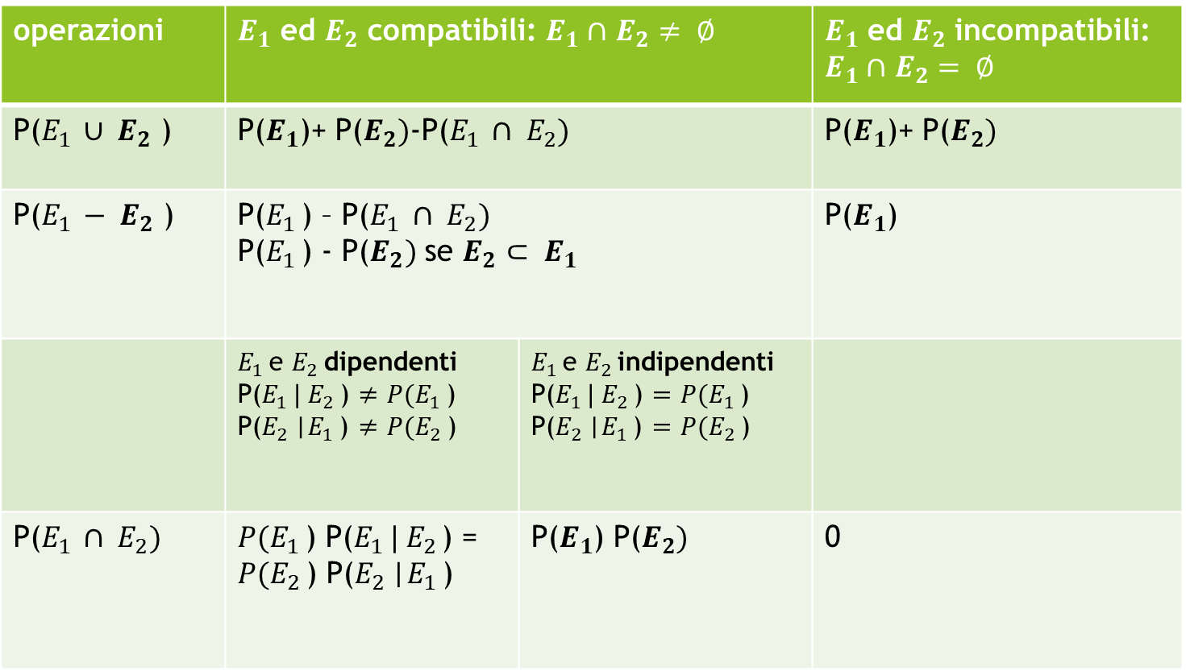
Operazioni sulle probabilità
operazioni | $E_{1}$ ed $E_{2}$ compatibili: $E_{1}∩$ $E_{2}≠ ∅$ |  | $E_{1}$ ed $E_{2}$ incompatibili: $E_{1}∩$ $E_{2}= ∅$
P($E_{1 }∪ E_{2}$ ) | P($E_{1}$)+ P($E_{2})$-P($E_{1 }∩ E_{2})$ |  | P($E_{1}$)+ P($E_{2})$
P($E_{1 }− E_{2}$ ) | P($E_{1 }$) – P($E_{1 }∩ E_{2})$ P($E_{1 }$) - P($E_{2})$ se $E_{2}$ $⊂ E_{1}$ |  | P($E_{1}$)
 | $E_{1 }$e $E_{2 }$dipendenti P($E_{1 }| E_{2 }$) $≠P(E_{1 }$) P($E_{2 }$|$E_{1 }$) $≠$ $P(E_{2 }$) | $E_{1 }$e $E_{2 }$indipendenti P($E_{1 }| E_{2 }$) $=P(E_{1 }$) P($E_{2 }$|$E_{1 }$) $=$ $P(E_{2 }$)
P($E_{1 }∩ E_{2})$ | $P(E_{1 }$) P($E_{1 }| E_{2 }$) = $P(E_{2 }$) P($E_{2 }$|$E_{1 }$) | P($E_{1}$) P($E_{2})$ | 0

Slide 12
Esercizio 1
Siano A,B e C eventi. Trova le espressioni algebriche in termine di intersezioni, unioni e complementazione, per gli eventi costituiti dal fatto che tra A,B e C si verificano:
1) soltanto A;
2) sia A sia B ma non C;
3) almeno uno dei tre;
4) almeno due dei tre;
5) tutti i tre;
6) nessuno dei tre;
7) non più di un evento;
8) non più di due eventi;
9) esattamente due eventi;

Slide 14
Esercizio 2
Una moneta viene lanciata due volte e si osservano quali facce sono comparso nei due lanci. Antonio vince se al primo lancio è uscita testa mentre Benedetto vince se al secondo lancio esce croce.
Determinare uno spazio campionario che descriva tutti i possibili eventi dell’esperimento
Descrivere in termini dei sottoinsiemi dello spazio campionario i seguenti eventi:
Antonio vince
Benedetto vince
Antonio non vince
Benedetto non vince
Antonio e Benedetto vincono entrambi
Vince Antonio ma non Benedetto
Nessuno dei due vince

Slide 16
Esercizio 3
Calcolare la probabilità di estrarre tre assi di seguito da un mazzo di 52 carte ( carte francesi ).

Slide 17
Esercizio 3
Lancio di due dadi, calcolare la probabilità che la somma dei due risultati sia pari e che il prodotto dei risultati sia pari:
Consideriamo 2 casi (somma):
Pari + pari=pari
Dispari + dispari=pari
Consideriamo 2 casi (prodotto)
pari x pari = pari
Pari x dispari = pari
Consideriamo prima tutti i risultati provenienti dal lancio di 2 dadi, per convenienza consideriamo che i due dadi siano di colore diverso

Slide 18
Esercizio 3
(1,1) (1,2) (1,3) (1,4) (1,5) (1,6)
(2,1) (2,2) (2,3) (2,4) (2,5) (2,6)
(3,1) (3,2) (3,3) (3,4) (3,5) (3,6)
(4,1) (4,2) (4,3) (4,4) (4,5) (4,6)
(5,1) (5,2) (5,3) (5,4) (5,5) (5,6)
(6,1) (6,2) (6,3) (6,4) (6,5) (6,6)

Slide 19
Esercizio 3
Consideriamo prima tutti i risultati provenienti dal lancio di 2 dadi, per convenienza consideriamo che i due dadi siano di colore diverso
pari x pari = pari
Pari x dispari = pari
(1,1) (1,2) (1,3) (1,4) (1,5) (1,6)
(2,1) (2,2) (2,3) (2,4) (2,5) (2,6)
(3,1) (3,2) (3,3) (3,4) (3,5) (3,6)
(4,1) (4,2) (4,3) (4,4) (4,5) (4,6)
(5,1) (5,2) (5,3) (5,4) (5,5) (5,6)
(6,1) (6,2) (6,3) (6,4) (6,5) (6,6)

Slide 20
Esercizio 4
Si consideri il lancio di 3 monete e si calcolino le seguenti probabilità
Escano 2 teste
Non esca alcuna testa
Esca una sola testa
Escano 3 teste

Slide 21
Esercizio 5
Abbiamo un sacchetto con 10 palline bianche, 20 rosse e 30 nere: trovare la probabilità di estrarre una pallina bianca oppure nera
Il problema mi dice che devo estrarre o una pallina bianca oppure una pallina nera. I due eventi sono incompatibili quindi applico il teorema della probabilità totale Probabilità = probabilità di estrarre una pallina bianca + probabilità di estrarre una pallina nera Calcolo le singole probabilità le palline in totale sono 60

Slide 22
Esercizio 7. Eventi indipendenti e incompatibili
Siano A e B due eventi con probabilità pari rispettivamente a 1/2 e 1/3. Si calcoli la probabilità dell’unione dei due eventi in ciascuno dei seguenti casi:
A e B sono incompatibili;
A e B sono indipendenti;
P(A | B) = 1/4.
Posto P(A) = ½ e P(B) = 1/3, si ha:
1. due eventi sono incompatibili se A∩B = ∅ ovvero i due eventi non possono verificarsi contemporaneamente. Se A e B sono incompatibili allora P(A∩B)=P(∅)=0.
Essendo P(A∪B) = P(A)+P(B) – P(A∩B). Ne discende P(A∪B)= P(A) + P(B) = 5/6;

Slide 23
Esercizio 7. Eventi indipendenti e incompatibili
Alla stessa conclusione si giunge direttamente invocando l’assioma delle probabilità totali nel caso di due eventi.
Se A e B sono indipendenti allora P(A∩B)=P(A)P(B).
2. Si ottiene dunque: P(A∪B) = P(A) + P(B) – P(A∩B) = P(A) + P(B) – P(A) P(B) = 2/3;

Slide 24
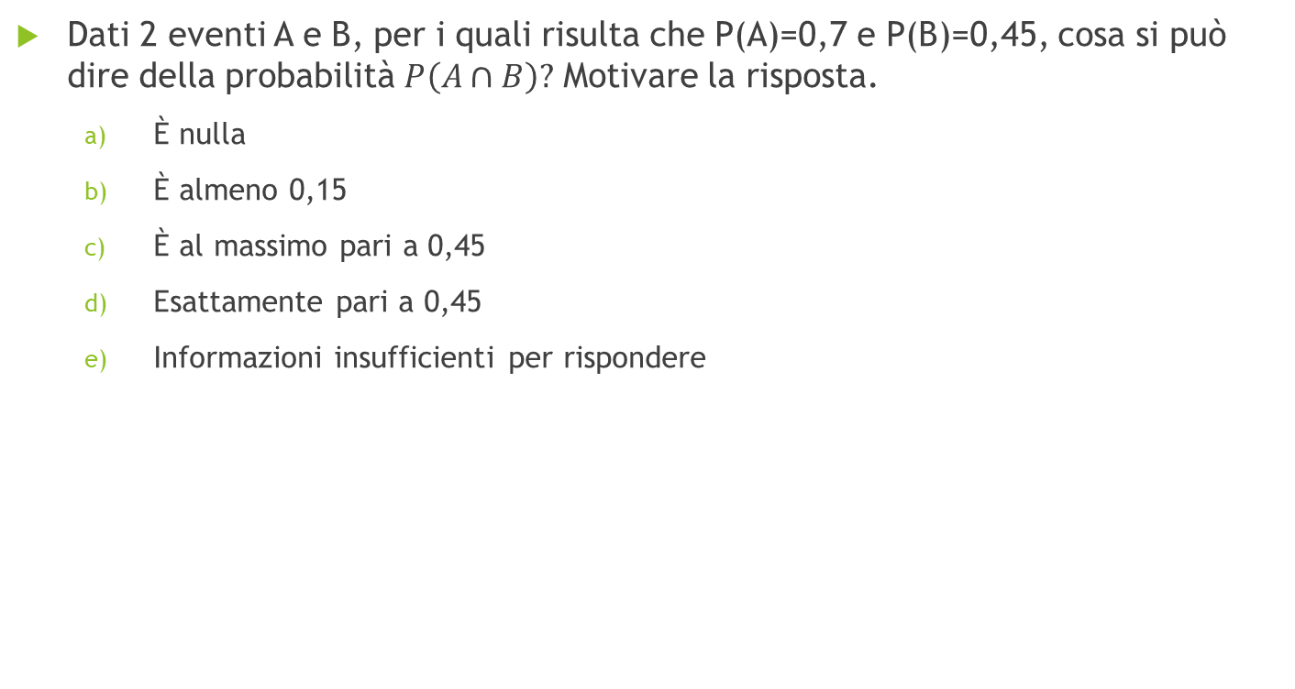
Esercizio proposto
Dati 2 eventi A e B, per i quali risulta che P(A)=0,7 e P(B)=0,45, cosa si può dire della probabilità $P\left(A∩B\right)?$ Motivare la risposta.
È nulla
È almeno 0,15
È al massimo pari a 0,45
Esattamente pari a 0,45
Informazioni insufficienti per rispondere

